Slide 1
成品儲位管理系統

Slide 2
目的：
1.成品儲位系統化管理，減少人員工作Loading 及人為錯誤,提升儲位使用率發揮空間最大效益
2.配合入庫自動化，帳單取消后作業
現況：成品入庫時儲位由人工在Excel表格中查詢并指定儲位，記錄于帳單上
改善方向：
開發成品儲位系統，入庫時儲位由系統完成，流程精減作業更順暢，后期出貨完成后可自動扣除帳值

Slide 3
儲位建立/修改
入庫上架
出貨下架/儲位移轉
盤點
查詢

Slide 4
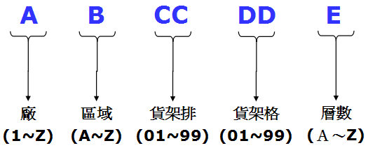
a.權限（受限）
b.儲位編碼原則：
（最長為7碼）
如：5B0101A
C:儲位容量（不受限，不設定固定托數）
儲位建立/修改
儲位批量上傳/刪除
單BIN修改/刪除

Slide 5
入庫上架
a.權限（不受限）
b.根據刷Pallet ID確認SO
c.儲位庫存累加
手持設備刷Pallet ID
人工強制指定儲位
刷成品SN
訂單有無庫存
Y
N
顯示已存放儲位
僅顯示空儲位給予選擇
系統指定儲位
人工指定
（第1托）
入庫上架完成

Slide 6
a.權限（受限）
b:輸入訂單號/項次
彈出所有pallet 供選擇;
選項：可全選&單選
出貨/修改移轉
出貨下架
儲位移轉
依單托ID下架
輸入SO/項次下架
依單托ID移轉
依SO/項次移轉
帶出所有Pallet ID供選擇性下架
帶出所有Pallet ID供選擇性下架

Slide 7

盤點
盤點報表生成
實物數據
寫入
手動輸入盤點結果
系統帳值
比對
Y
N
異常確認
Y
盤點完成

Slide 8

查詢
儲位使用狀況
依單SO/項次&90料號
報表
a.儲位使用狀況顯示可用儲位和已用儲位
b.報表格式：
c:權限（不受限）

